Slide 1

Novel
基于机器学习分类模型的小说作者身份识别
小组成员：
计算1604 潘朝鑫
计算1604 侯戚通
计算1602 陈达
Novel Authorship Recognition

Slide 2

01
课题背景
目录
CONTENTS
02
数据采集及预处理
03
特征工程的建立
04
实验结果与模型评价

Slide 3
课题背景
小说作者识别是给定一个待判定作者的小说内容，比如某一章，甚至是某一段文字，通过作品涉及到的争议作者所著的其他作品推测作者写作风格，并与待判定归属的作品风格进行比较，从而识别出真正的作者。
作者的写作风格体现在其文章的语法，词汇，语篇结构，句式以及句法等特点中，是写作过程中所形成的个人语言特征。不同的作者风格不同，基于这一特点可以比较准确推断出某篇文章的作者。
在此背景下，我们提出将写作风格作为特征，结合机器学习分类模型的研究方法，以期获得较好的识别效果。
Notes:
我们小组做的是文本分类，选择的课题是小说作者识别。
简单地讲，就是给你一段文章，让你判断这段文章是谁写的

Slide 4
数据采集
数据来源：悠读文学网 https://www.yooread.net/。
采集策略：
作者专区页 https://www.yooread.net/writer/，采集作者信息
作者详细页 https://www.yooread.net/writer/387/，采集作品信息
作品详细页 https://www.yooread.net/1/1/，采集章节信息
章节内容页 https://www.yooread.net/1/1/1.html，采集章节内容
Notes:
我们的数据来自小说网站，从其中4个页面采集信息

Slide 5
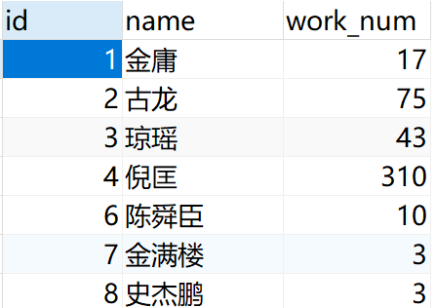
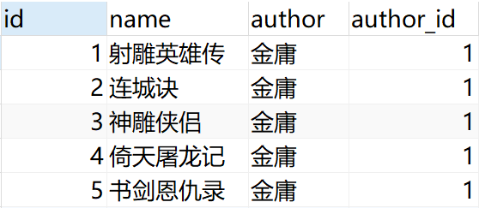
数据采集
作者（author）主要信息
作品（novel）主要信息
Notes:
采集到的数据我们整理成3张表

Slide 6
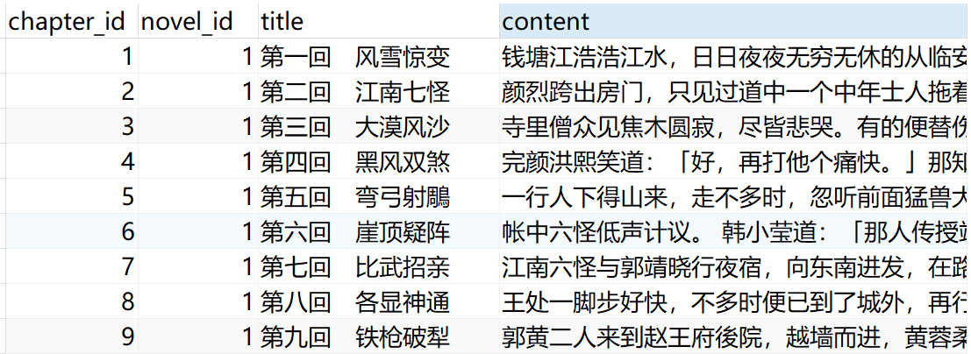
数据采集
章节（chapter）主要信息 大小26GB

Slide 7
数据预处理（大小表Join）
小说表（10MB）
章节表（26GB）
作者ID | 小说ID
1 | 100
章节ID | 小说ID | 章节内容
1000 | 100 | ...
Join
方式一：分段Join
方式二：Map Join
作者ID | 小说ID | 章节ID | 章节内容
1 | 100 | 1000 | ...
Notes:
我们的目标是作者识别，所以要知道每一个章节是哪个作者写的，所以要对小说表和章节表进行join操作
问题是章节表非常大，直接用SQL实现join，内存会不够用，导致卡死
大小表Join是大数据处理常见的问题。
一种简单的方式是分批Join，我们就是这么做的，
一种方式是通过MapReduce或者Hive或者Spark
因为我们现在在学MapReduce，所以介绍一下MapReduce怎么实现大小表Join操作

Slide 8
数据预处理（大小表Join）
/** Map Join 实现伪代码（只列出关键部分） */
public class NovelJoinDriver {
public static class NovelJoinMapper extends Mapper<...> {
/** 保存小说表（小表） */
private Map<Long, Long> novelMap = new HashMap<>();
protected void setup(Context context) {
// 读取小说表，保存到novelMap中
}
protected void map(LongWritable key, Text value, Context context) {
// 从value中读取章节表的数据，实现Join
}
}
public static void main(String[] args) {
job.setNumReduceTasks(0); // 不需要Reduce
}
}
Notes:
1、初始化时将小表读取到内存中，用HashMap进行保存
2、map方法中，实现Join操作
3、不需要ReduceTask

Slide 9
数据预处理（排序Sort）
作者ID | 小说ID | 章节ID | 章节内容
2 | 200 | 2000 | ...
1 | 100 | 1000
2 | 199 | 1999
小说无序数据集
public class ChapterBean
implements WritableComparable<ChapterBean> {
public long authorId;
private long novelId;
private long chapterId;
// 1、实现序列化和反序列化方法
// 2、实现比较方法
}
利用 MR 按作者ID、小说ID、章节ID升序排序
作者ID | 小说ID | 章节ID | 章节内容
1 | 100 | 1000
2 | 199 | 1999
2 | 200 | 2000 | ...
小说有序数据集
Notes:
将要排序的字段封装为JavaBean，作为MapReduce的key，Shuffle阶段对key进行排序

Slide 10
数据预处理（按作者分类输出）
作者ID | 小说ID | 章节ID | 章节内容
1 | 100 | 1000
2 | 199 | 1999
2 | 200 | 2000 | ...
3 | 300 | 3000
3 | 300 | 3001
作者1.txt
作者2.txt
作者3.txt
想法：自定义Partitioner根据作者ID分区？
线程太多导致JVM崩溃
内存不足导致JVM崩溃
最后采取的做法：
使用 MultipleOutputs

Slide 11
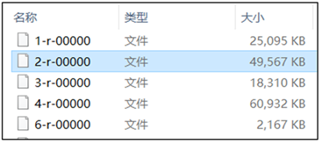
数据预处理（按作者分类输出）
/** MultipleOutputs的实现逻辑 */
public static class AuthorPartitionReducer extends Reducer<...> {
private MultipleOutputs<ChapterBean, Text> out;
protected void setup(Context context) {
out = new MultipleOutputs<>(context);
}
protected void cleanup(Context context) {
out.close();
}
protected void reduce(ChapterBean key, Iterable<Text> values, Context context) {
for (Text value : values) {
// 使用MultipleOutputs输出，而不是用context
// 文件名带上前缀key.getAuthorId()，即作者ID
out.write(key, value, "output_data/" + key.getAuthorId());
}
}
}
生成的文件

Slide 12
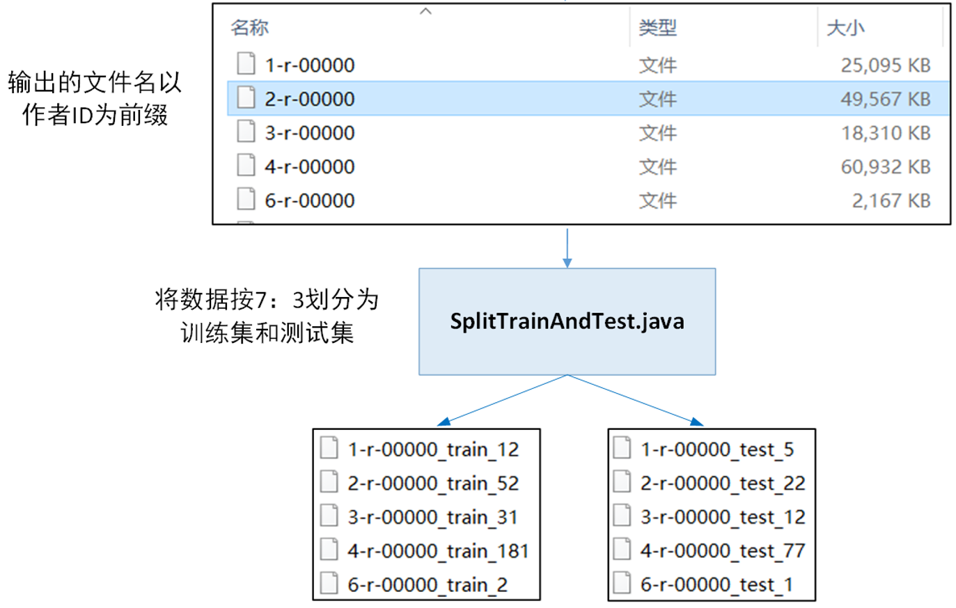
数据预处理（训练集测试集划分）

Slide 13
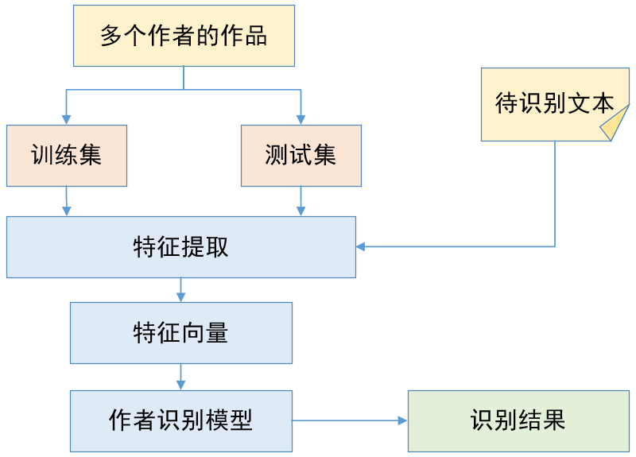
作者识别模型

Slide 14
特征提取
作者的写作风格体现在其文章的语法，词汇，语篇结构，句式以及句法等特点中，我们将这些特点分别用不同特征进行表示。其中包括标点符号，词频，句长，词性等特征，共计29维。
汉语中的词分为实词和虚词，其中虚词包括副词，介词，连词，助词，叹词，拟声词。虚词通常不代表任何具体的含义，只代表一定的语法含义。大量的研究表面，虚词比实词更有规律，更能体现作者的写作风格，故我们在结巴词库中找到词性为以上6种的词，然后按词频进行排序，选择前300个词作为虚词特征，共计300维。
故，共计提取329维特征，以特征的方式来数字化的表示作者的写作风格。
Note：特征以一章节为单位

Slide 15
特征提取
段落与句长特征（3）
特征名 | 特征说明
段落数（已废弃） | 段落数
段落平均长度 | 平均每段落字长
句子平均长度 | 平均句子长度
标点符号特征（9）
特征名 | 特征说明
问号占比 | 问号数/标点符号总数
句号占比 | 句号数/标点符号总数
逗号占比 | 逗号数/标点符号总数
感叹号占比 | 感叹号数/标点符号总数
引号占比 | 引号数/标点符号总数
冒号占比 | 冒号数/标点符号总数
省略号占比 | 省略号数/标点符号总数
分号占比 | 分号数/标点符号总数
单括号占比 | 单括号数/标点符号总数

Slide 16
特征提取
词长特征（8）
特征名 | 特征说明
1字词占比 | 词长为一的词数/总词数
2字词占比 | 词长为二的词数/总词数
3字词占比 | 词长为三的词数/总词数
…
8字词占比 | 词长为八的词数/总词数
词性特征（9）
特征名 | 特征说明
名词占比 | 词性为名词的词数/总词数
副词占比 | 词性为副词的词数/总词数
形容词占比 | 词性为形容词的词数/总词数
介词占比 | 词性为介词的词数/总词数
连词占比 | 词性为连词的词数/总词数
助词占比 | 词性为助词的词数/总词数
叹词占比 | 词性为叹词的词数/总词数
动词占比 | 词性为动词的词数/总词数
拟声词占比 | 词性为拟声词的词数/总词数

Slide 17
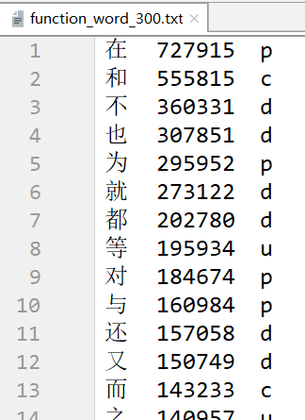
特征提取
虚词特征（300）
特征名 | 特征说明
‘在’（介词） | ‘在’的词数/词性为介词的总词数
‘和’（连词） | ‘和’的词数/词性为连词的总词数
‘也’（副词） | ‘也’的词数/词性为副词的总词数
‘等’（助词） | ‘等’的词数/词性为助词的总词数
‘呀’（叹词） | ‘呀’的词数/词性为叹词的总词数
‘叮’（拟声词） | ‘叮’的词数/词性为拟声词的总词数
…
Note：在结巴词库中找到词性为副词，介词，连词，助词，叹词，拟声词的词，然后按词频进行排序，选择前300个词作为虚词特征，共计300维。
结巴词库（ dict.txt ）：一个词占一行；每一行分三部分：词语、词频（可省略）、词性（可省略），用空格隔开。

Slide 18
实验结果与模型分析
特征说明
本项目是以作者风格为特征的分类问题，即将小说内容进行分类，标签即为作者身份。
故采用十种机器学习常用分类算法，将写作风格作为特征，作者身份为标签，进行分类，并统计准确率。
以下为使用到的机器学习分类模型（10种），包括
决策树（Decision Tree）
K近邻算法（K-Nearest Neighbor）
Logistic回归、随机森林(Random Tress)、
梯度提升树（GBDT）
多层感知机（MLP）
支持向量机（SVM）
朴素贝叶斯（Naïve Bayes）
XGBoost
Rocchio算法

Slide 19
实验结果与模型分析
以下为在不同的作者数量下，各个模型的准确率：
作者数 | 分类算法 | 准确率
5 | K-Nearest Neighbor | 0.94
 | Logistic | 0.9860288534548216
 | Random Forest | 0.9148063781321184
 | GBDT | 0.9564160971905846
 | XGBoost | 0.9778283978739559
 | MLP | 0.988914198936978
 | Rocchio | 0.9599088838268792
 | SVM | 0.979195140470767
 | Naive Bayes(GaussianNB) | 0.7902809415337889
 | Naive Bayes(BernoulliNB) | 0.9249810174639331
 | Naive Bayes(MultinomialNB) | 0.9804100227790433
 | Decision Tree | 0.6813971146545178

Slide 20
实验结果与模型分析
以下为在不同的作者数量下，各个模型的准确率：
作者数 | 分类算法 | 准确率
10 | K-Nearest Neighbor | 0.9384057971014492
 | Logistic | 0.9841897233201581
 | Random Forest | 0.9181488801054019
 | GBDT | 0.9288537549407114
 | XGBoost | 0.9713438735177866
 | MLP | 0.9871541501976284
 | Rocchio | 0.9562747035573123
 | SVM | 0.9681324110671937
 | Naive Bayes(GaussianNB) | 0.8111824769433466
 | Naive Bayes(BernoulliNB) | 0.944828722002635
 | Naive Bayes(MultinomialNB) | 0.9826251646903821
 | Decision Tree | 0.6195652173913043

Slide 21
实验结果与模型分析
以下为在不同的作者数量下，各个模型的准确率：
作者数 | 分类算法 | 准确率
20 | K-Nearest Neighbor | 0.9203102961918195
 | Logistic | 0.9651237338120272
 | Random Forest | 0.8398512629824336
 | GBDT | 0.8495319912809335
 | XGBoost | 0.92184895499423
 | MLP | 0.9742915758430568
 | Rocchio | 0.9177458648544685
 | SVM | 0.8692781125785357
 | Naive Bayes(GaussianNB) | 0.7892678548531863
 | Naive Bayes(BernoulliNB) | 0.9159507629183229
 | Naive Bayes(MultinomialNB) | 0.9509552506731632
 | Decision Tree | 0.4733299140915502

Slide 22
实验结果与模型分析
以下为在不同的作者数量下，各个模型的准确率：
作者数 | 分类算法 | 准确率
50 | K-Nearest Neighbor | 0.8454347935930473
 | Logistic | 0.8892931130311758
 | Random Forest | 0.6888989944924461
 | GBDT | 0.7651963013490981
 | XGBoost | 0.8633217118892426
 | MLP | 0.9385579303723914
 | Rocchio | 0.8497802031226315
 | SVM | 0.681396650277811
 | Naive Bayes(GaussianNB) | 0.5907230559345157
 | Naive Bayes(BernoulliNB) | 0.8787327573139305
 | Naive Bayes(MultinomialNB) | 0.8705977464504068
 | Decision Tree | 0.43014501541104544

Slide 23
实验结果与模型分析
以下为在不同的作者数量下，各个模型的准确率：
作者数 | 分类算法 | 准确率
100 | K-Nearest Neighbor | 0.7659300717295506
 | Logistic | 0.780983627649651
 | Random Forest | 0.5849014120750105
 | GBDT | 0.13274791726977386
 | XGBoost | 0.6795972852134196
 | MLP | 0.8110585737720737
 | Rocchio | 0.7629386599761974
 | SVM | 0.06848081314934543
 | Naive Bayes(GaussianNB) | 0.47055228537424815
 | Naive Bayes(BernoulliNB) | 0.8826272958281064
 | Naive Bayes(MultinomialNB) | 0.7565376821383769
 | Decision Tree | 0.31876226317990286

Slide 24
谢谢观看！
Notes:
#
http://nahook.gitee.io/author1 120.79.174.129:8080
http://nahook.gitee.io/author2 134.175.20.254:8080
http://ali.pancx.cn/
# Run Server
nohup python -u server.py > out.log 2>&1 &

